Slide 1
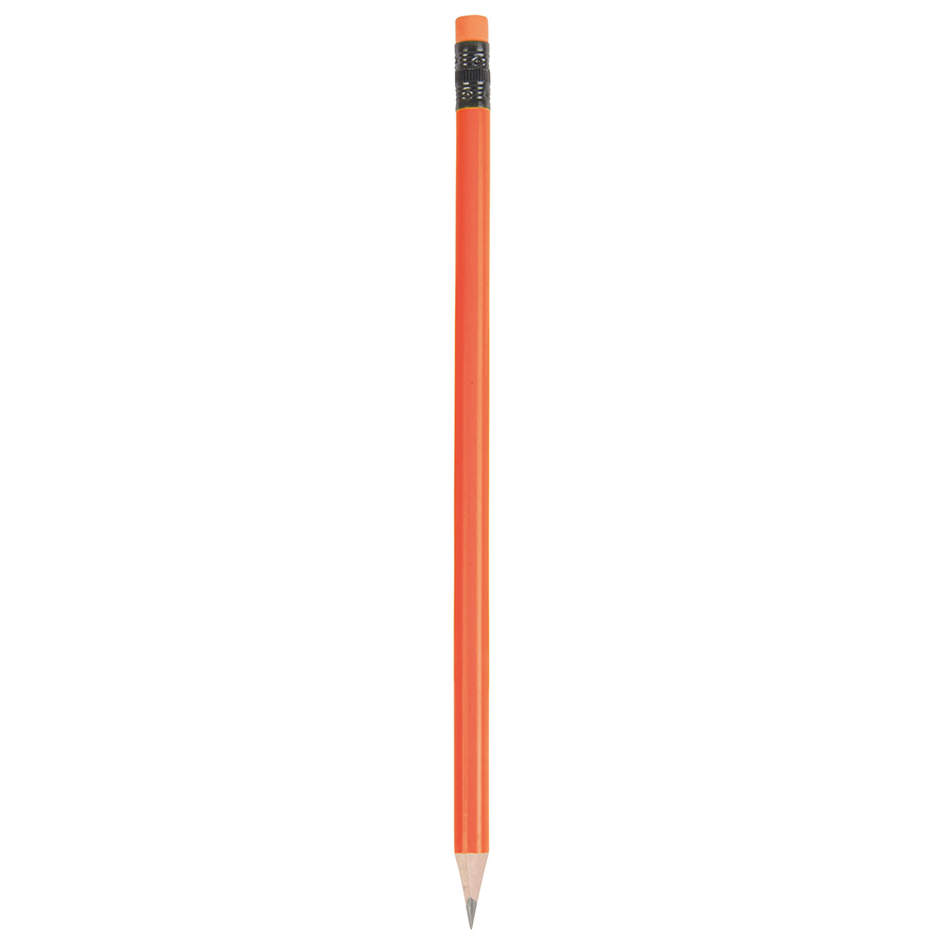

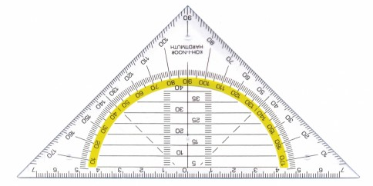
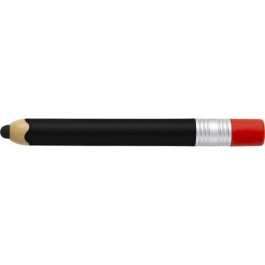
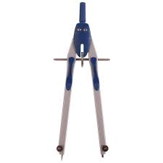
SIMETRALA DALJICE

Slide 2
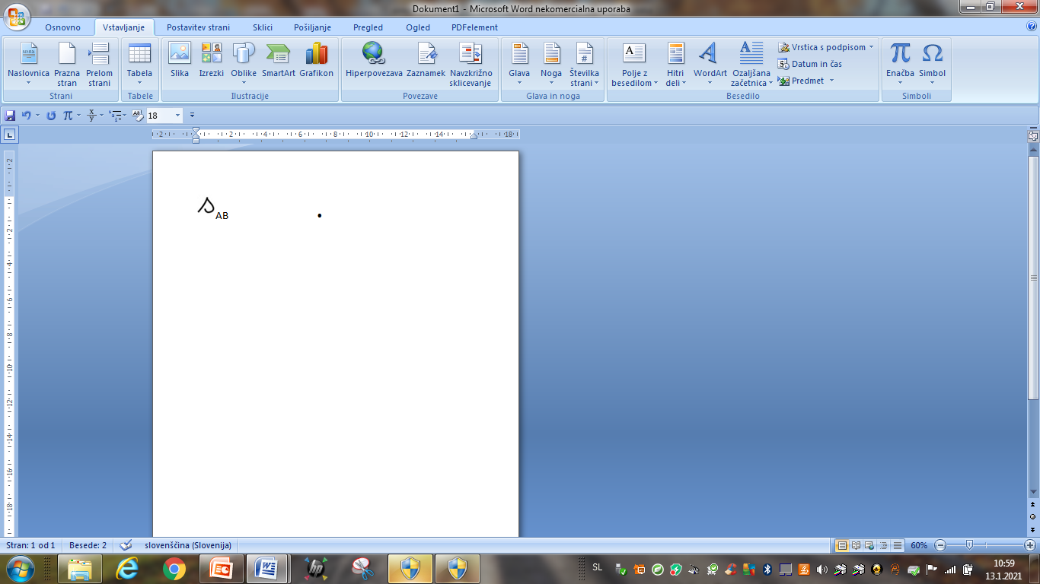
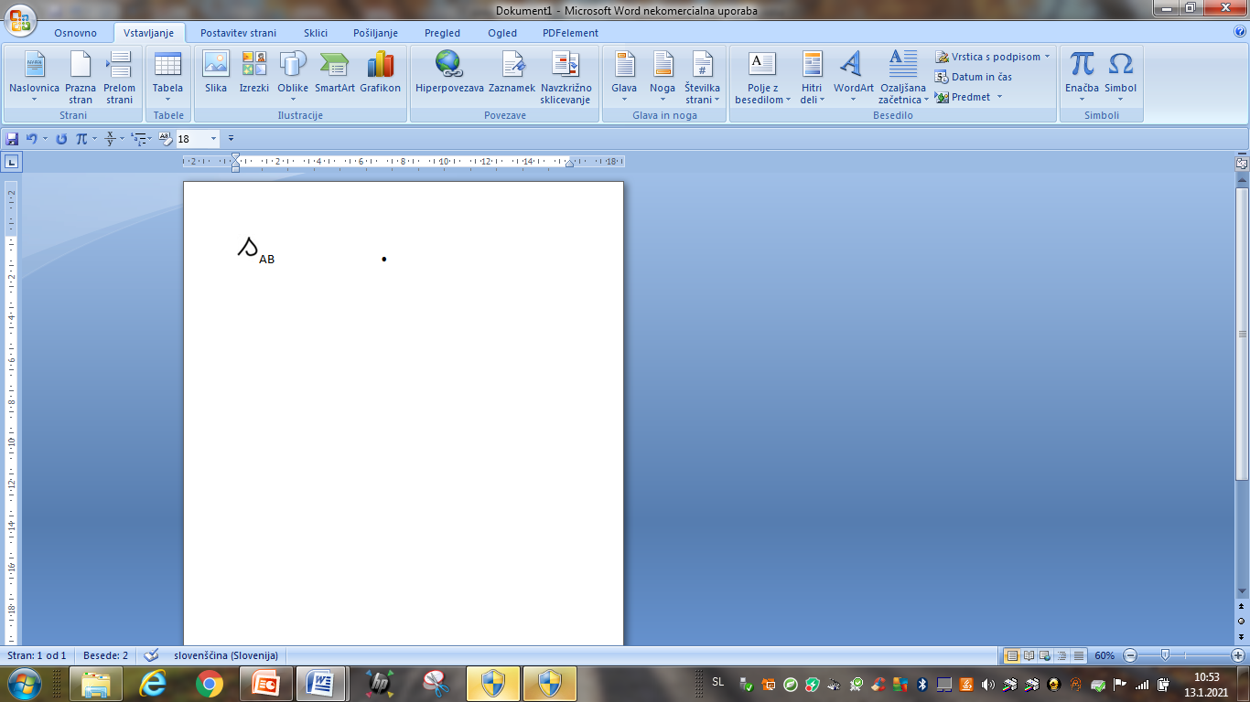
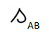
Simetrala daljice je premica, ki daljico razpolavlja.
Simetrala je vedno pravokotna na premico.
Točke, ki ležijo na simetrali so od krajišč daljice
enako oddaljene.
T
Krajišče daljice
Krajišče daljice
A
B

Slide 3
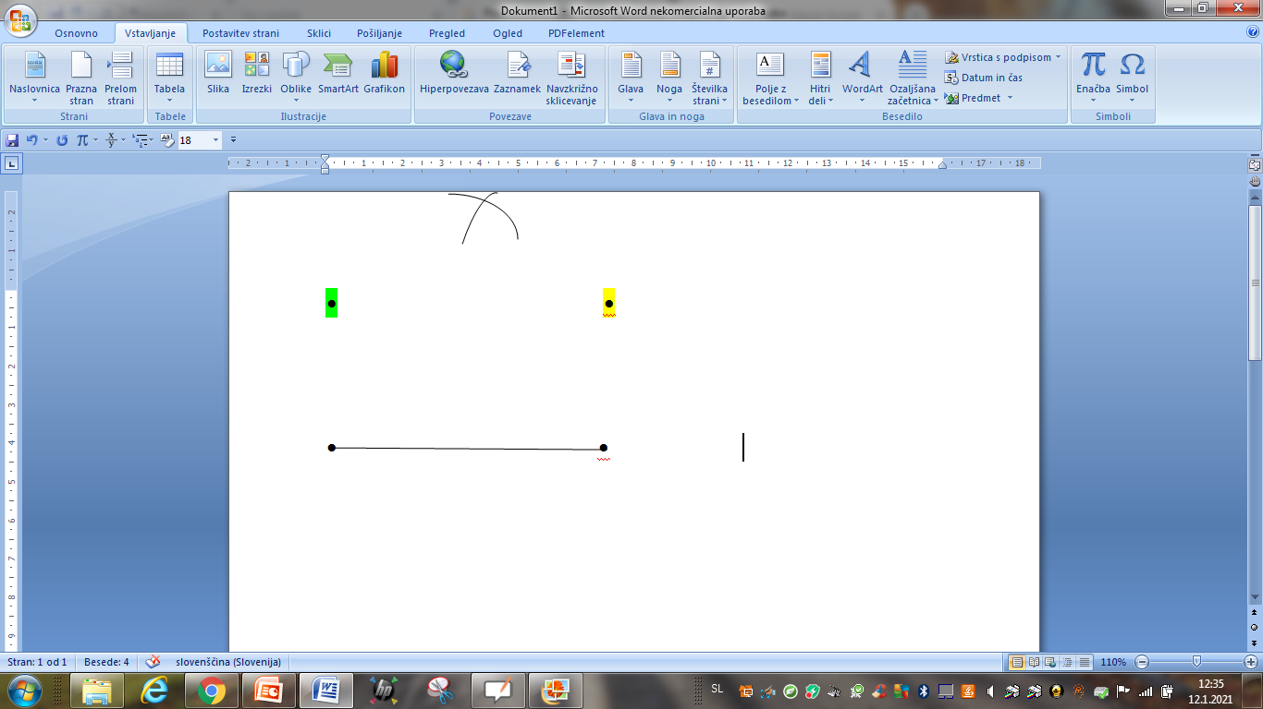
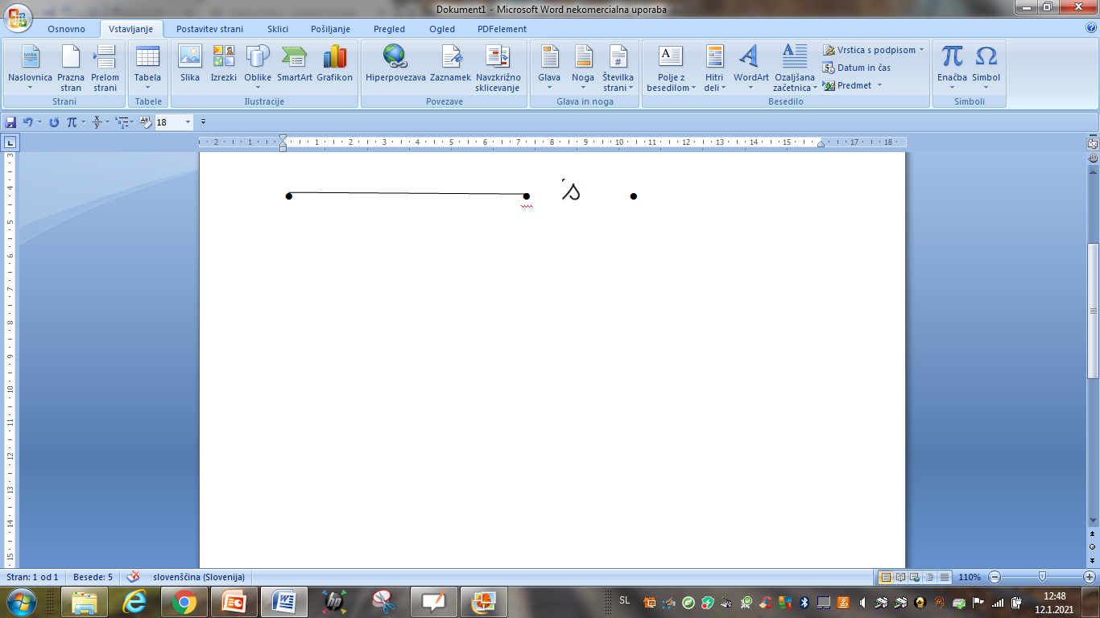
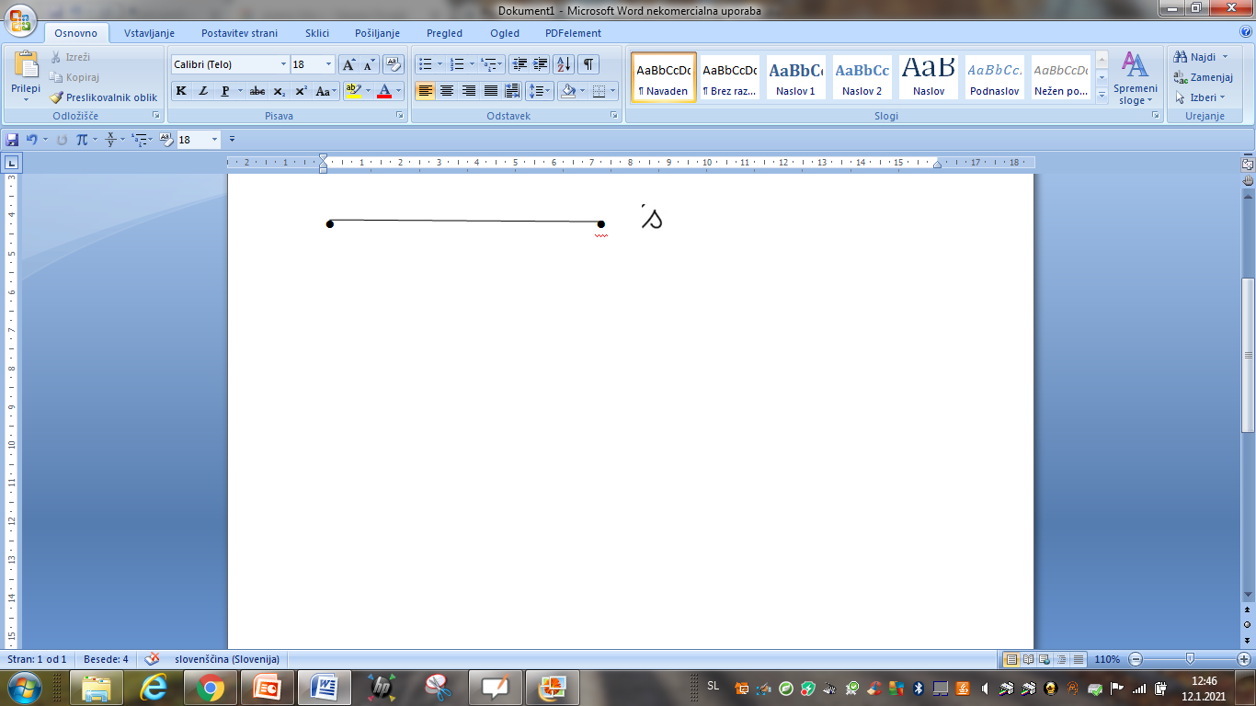
1.
Daljici AB načrtovalno poišči središče.
T
A
B
AB
Točka T je središče (razpolovišče) daljice AB.

Slide 4

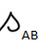
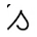
2.
Poišči vse točke, ki so od točk A in B enako oddaljene.
A
Rešitev naloge:
B
AB
Točke, ki so enako oddaljene od točk A in B ležijo na simetrali daljice AB.

Slide 5
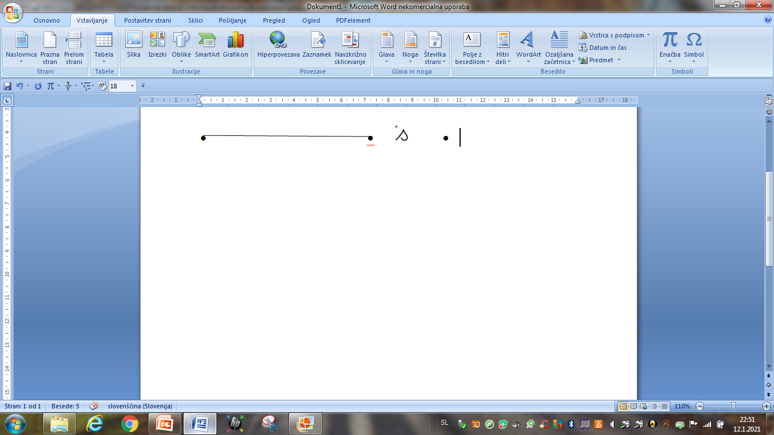


3.
U / STR. 104/ NAL 5
KM
Poišči točke, ki so od točk K, M in L enako oddaljene.
Točke, ki so enako oddaljene od točk K in M.
T
K
M
L
LM
Točke, ki so enako oddaljene od točk L in M.
Točka T je enako oddaljena od točk K, M, L.

Slide 6
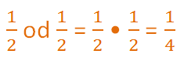



4.
Daljico CD načrtovalno razdeli na 4 enake dele.
|CD|= 10 cm
T
T
T
C
1
2
D
10 cm : 4 = 2,5 cm
|CT |= 2,5 cm
1
CD
CT
TD

